Slide 1

Een taartenwebshop door:
Jorgos Tsovilis
Wolf Vos
Julien Benistant
Ivo Hoolwerf
Ruben de Vries

Slide 2
Inhoud
Het productieproces stap voor stap
Gebruiker
Admin

Slide 3
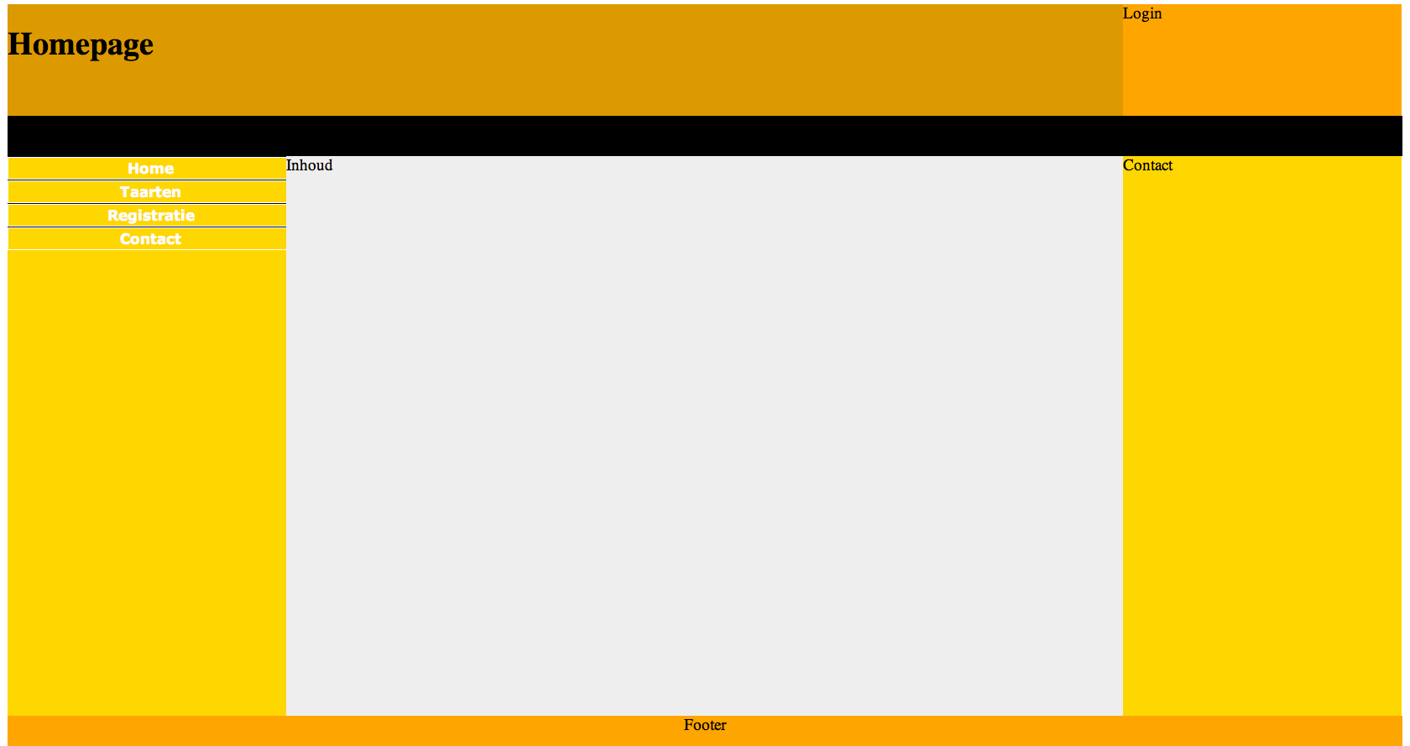
Stap 1 De site opdelen

Slide 4
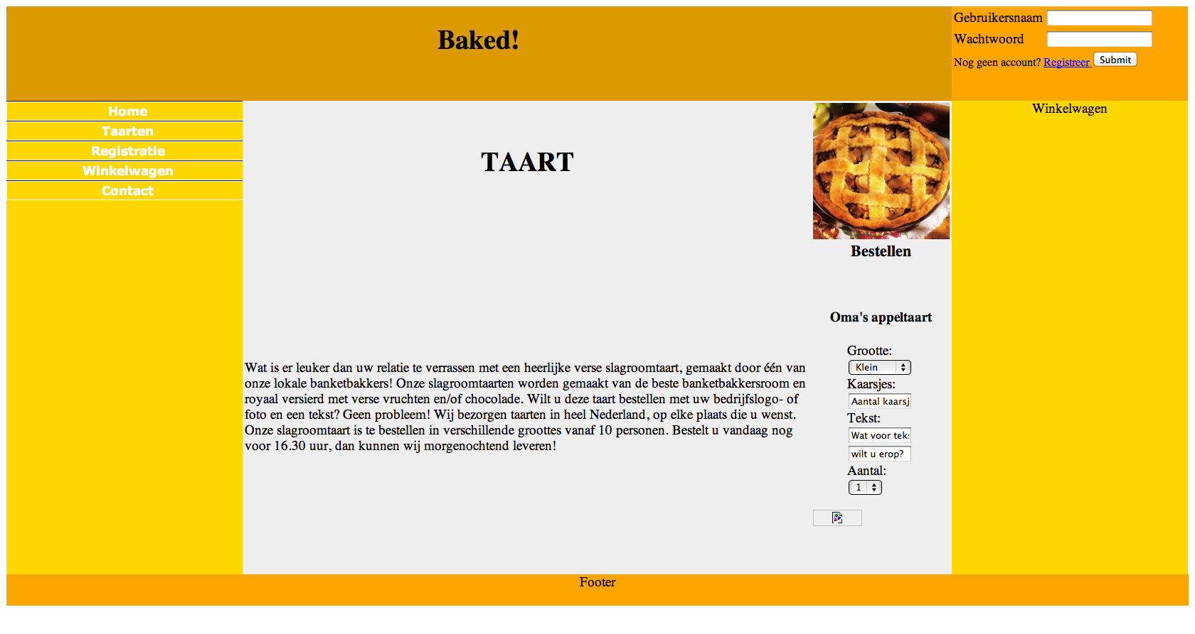
Stap 2 Voorzien van inhoud

Slide 5
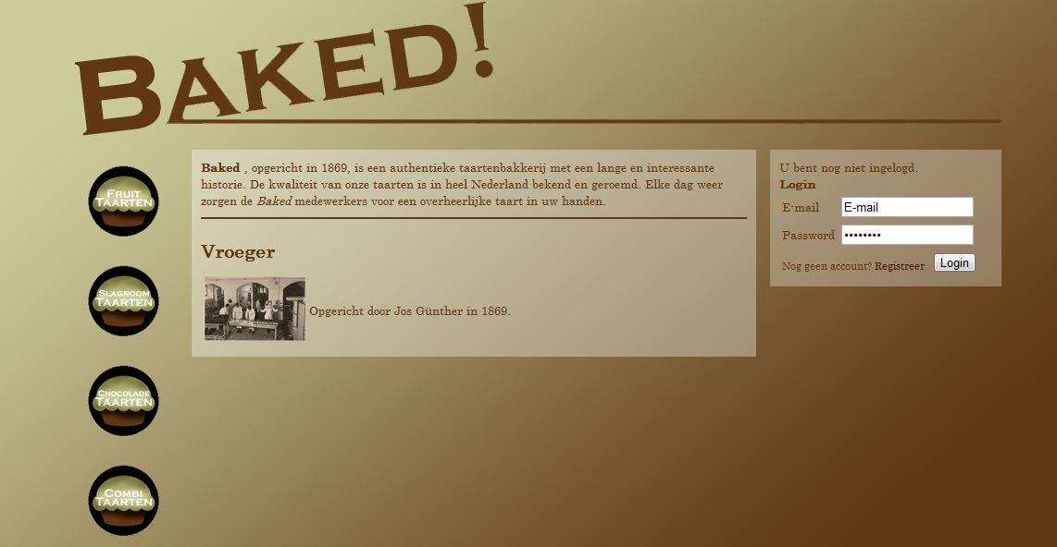
Stap 3 Veranderen van stijl

Slide 6
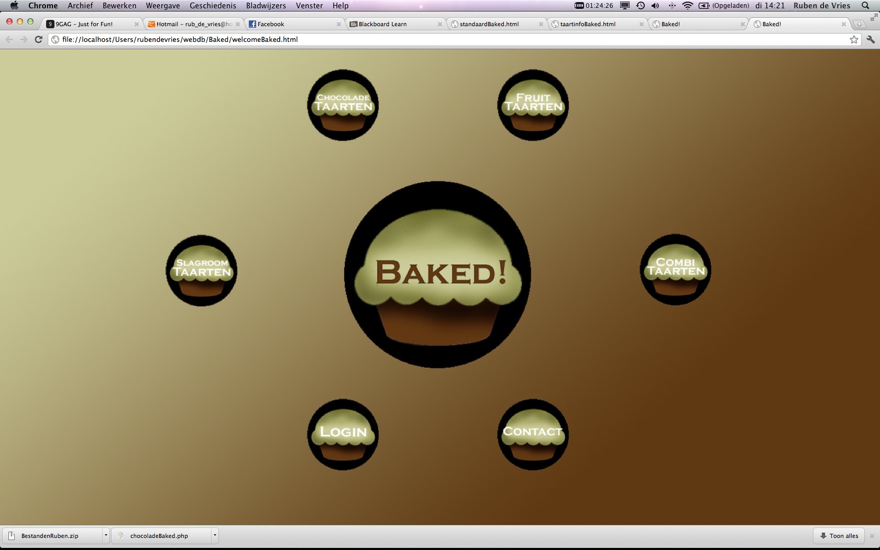
Stap 4 Pakkende homepage

Slide 7




Stap 5 Handig snelmenu

Slide 8
Mogelijkheden voor gebruikers
Snelmenu
Registreren
Login
Winkelwagentje
Account gegevens wijzigen
Taart bestellen met extra’s
Nieuwsbrief
Wachtwoord vergeten?
Contact

Slide 9
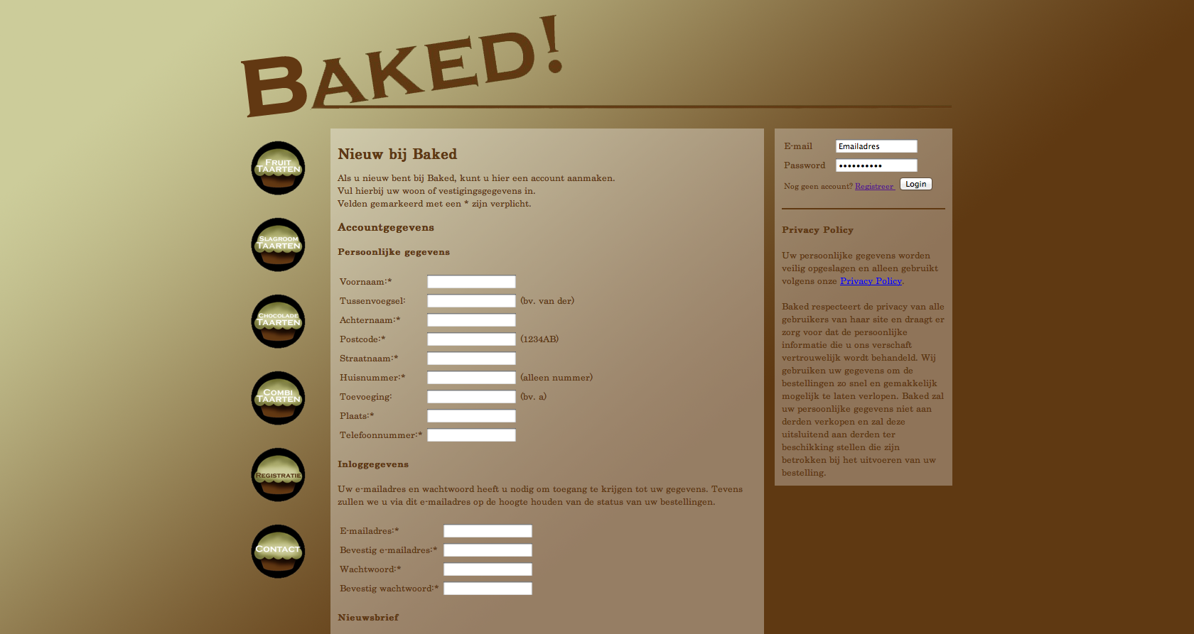
Registreren

Slide 10
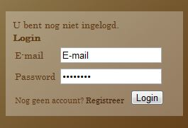
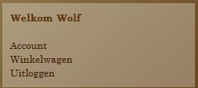
Login

Slide 11
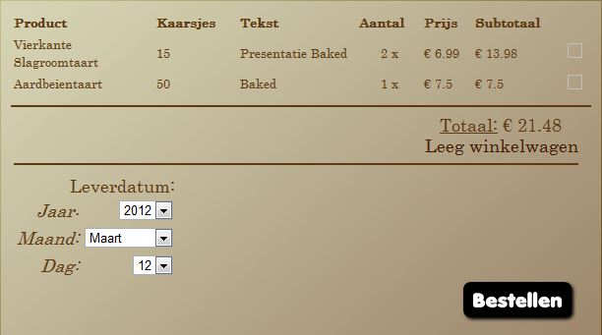
Winkelwagentje Beheren

Slide 12
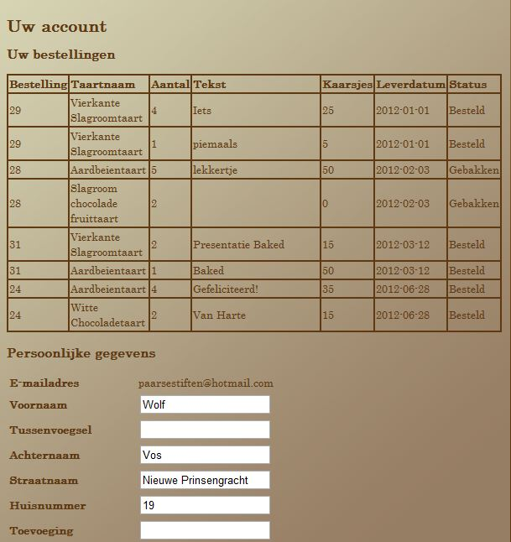
Account Gegevens en bestellingen
Bestellingen inzien
Gegevens wijzigen
Status van de bestelling zien

Slide 13
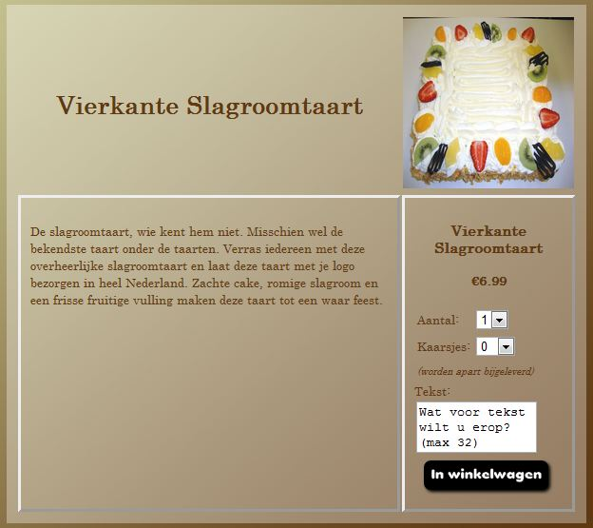
Taarten bestellen
Beschrijving
Kaarsjes bestellen
Persoonlijke boodschap op de taart
Aantal

Slide 14
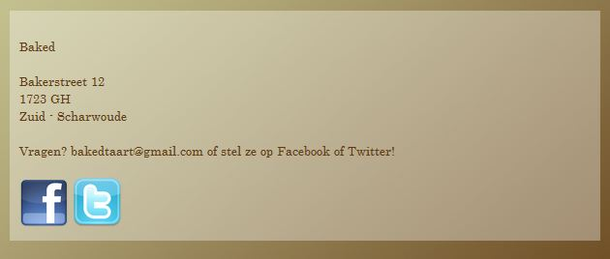
Contact
Adres
Email
Facebook
Twitter

Slide 15
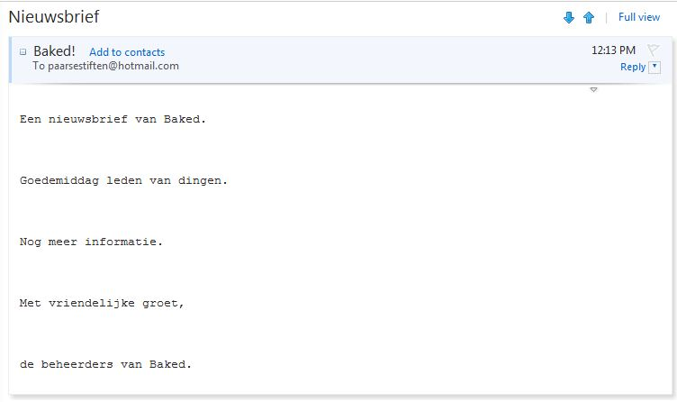
Nieuwsbrief

Slide 16
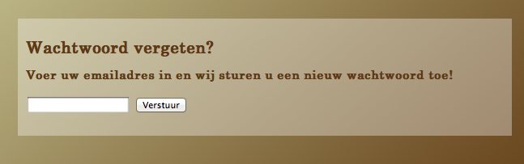
Wachtwoord vergeten

Slide 17
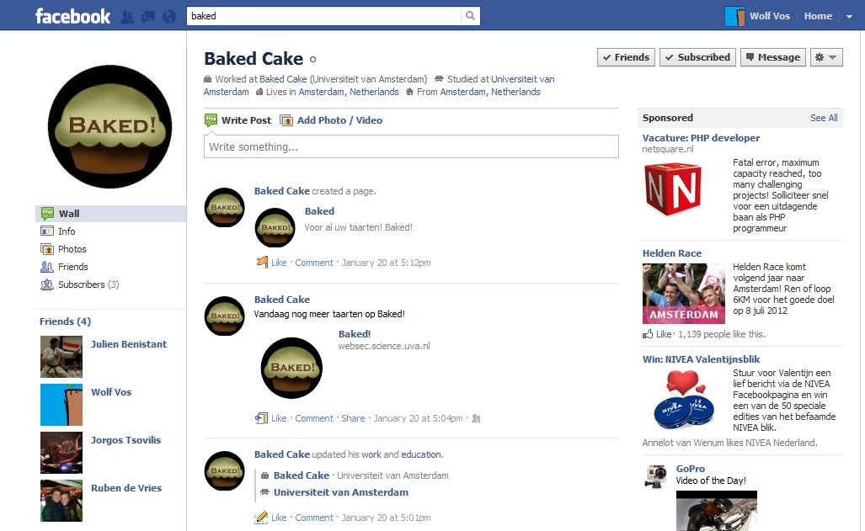
Facebook
Adres
Email
Facebook
Twitter

Slide 18
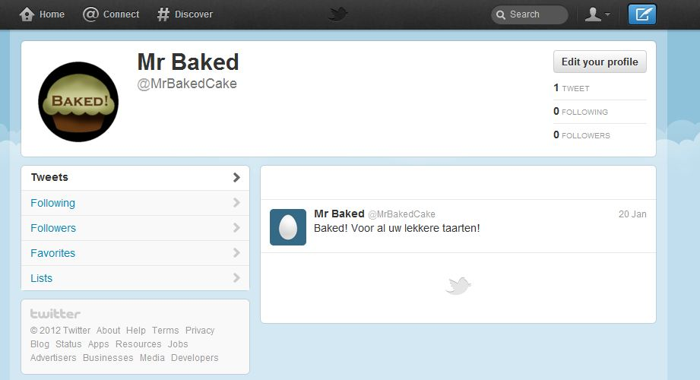
Twitter
Adres
Email
Facebook
Twitter

Slide 19
Mogelijkheden voor de admin
Bestellingen beheren
Factureren
Taart toevoegen
Taart wijzigen
Taart verwijderen
Archief inzien

Slide 20
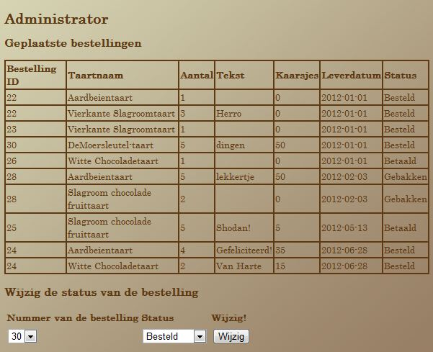
Bestellingen beheren
Bestellingen beheren
Status wijzigen
Bestellingen naar het archief sturen

Slide 21
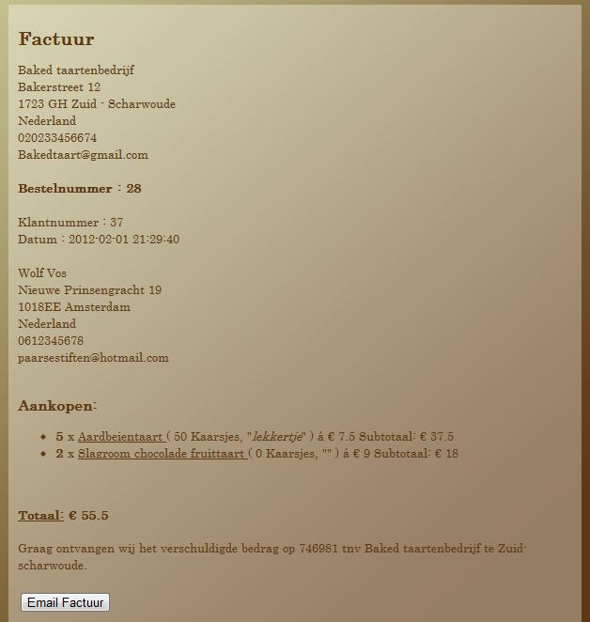
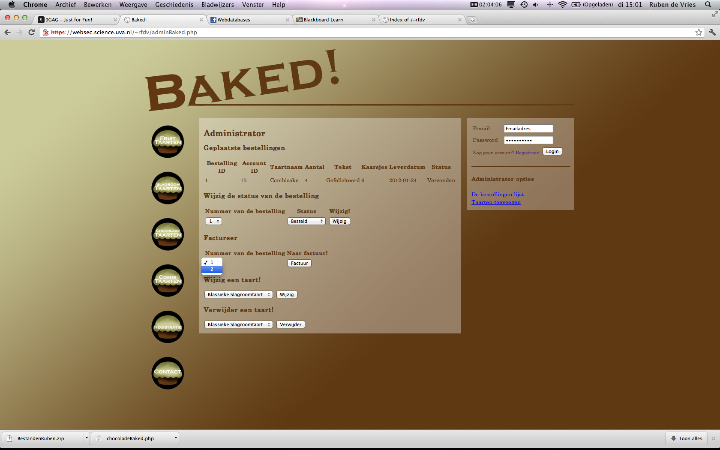
Factureren
Automatisch gegenereerde factuur per bestelling
Verzending naar juiste email adres

Slide 22
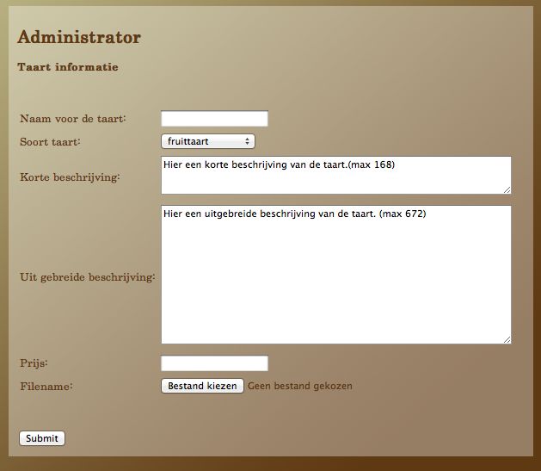
Taart toevoegen
In te voegen door de admin:
Naam
Soort
Korte beschrijving
Uitgebreide beschrijving
Prijs
Plaatje

Slide 23
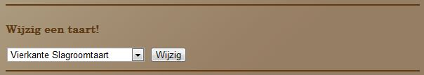

Taart wijzigen

Slide 24
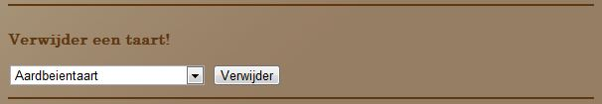
Taart verwijderen

Slide 25
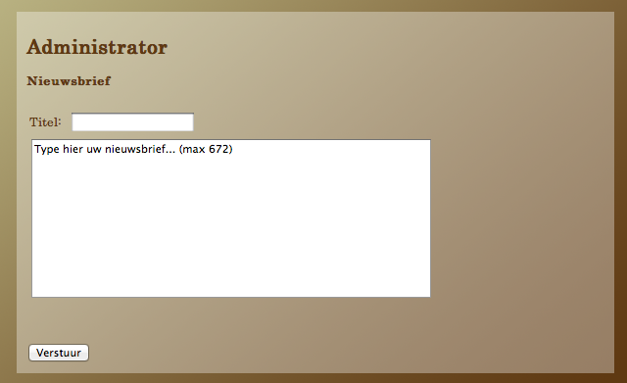
Nieuwsbrief admin

Slide 26
Bedankt voor uw aandacht!

